Slide 1
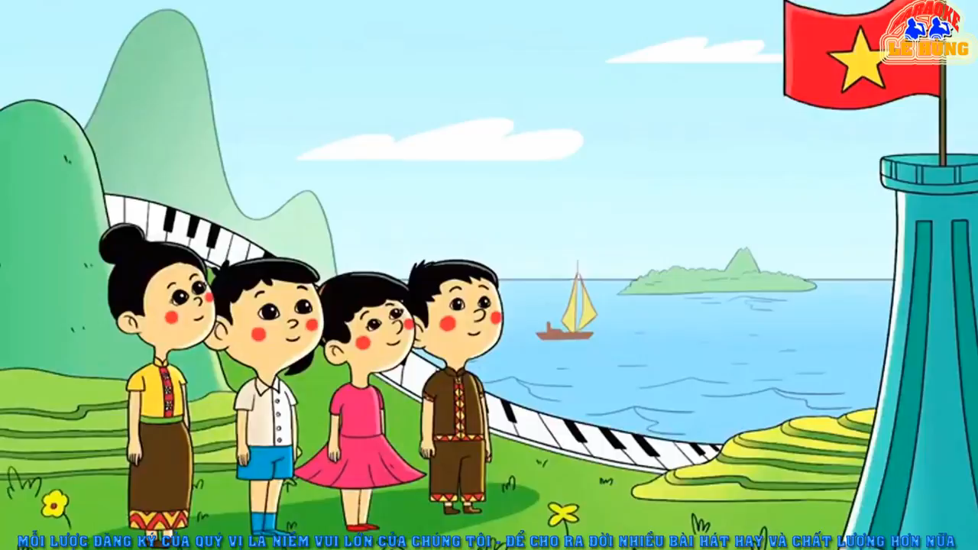


Slide 2
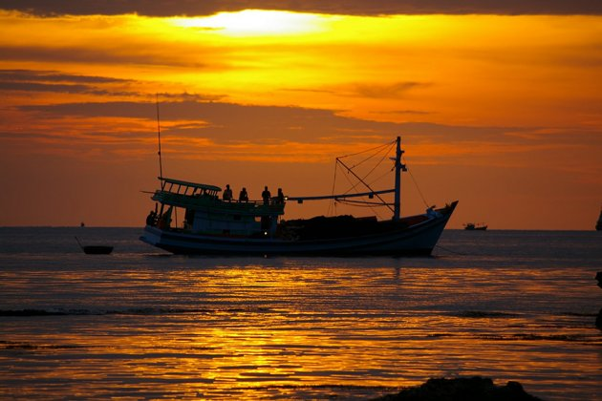
TẬP ĐỌC
ĐOÀN THUYỀN ĐÁNH CÁ
( trích)
Huy Cận

Slide 3
Ta hát bài ca gọi cá vào,
Gõ thuyền đã có nhịp trăng cao,
Biển cho ta cá như lòng mẹ
Nuôi lớn đời ta tự buổi nào.
ĐOÀN THUYỀN ĐÁNH CÁ
( trích)
Mặt trời xuống biển như hòn lửa
Sóng đã cài then đêm sập cửa
Đoàn thuyền đánh cá lại ra khơi.
Câu hát căng buồm cùng gió khơi.
Hát rằng: cá bạc Biển Đông lặng,
Cá thu Biển Đông như đoàn thoi
Đêm ngày dệt biển muôn luồng sáng
Đến dệt lưới ta, đoàn cá ơi!
Sao mờ, kéo lưới kịp trời sáng
Ta kéo xoăn tay chùm cá nặng
Vảy bạc đuôi vàng lóe rạng đông
Lưới xếp buồm lên đón nắng hồng.
Câu hát căng buồm với gió khơi,
Đoàn thuyền chạy đua cùng mặt trời,
Mặt trời đội biển nhô màu mới,
Mắt cá huy hoàng muôn dặm phơi.
Huy Cận

Slide 4
Hướng dẫn đọc
Toàn bài đọc với nhịp 4/3.
Ba câu đọc với nhịp 2/5:
    Hát rằng: // cá bạc Biển Đông lặng
    Gõ thuyền / đã có nhịp trăng cao
    Sao mờ, / kéo lưới kịp trời sáng.
- Giọng nhịp nhàng, khẩn trương, thể hiện tâm trạng hào hứng, phấn khởi.
- Nhấn giọng ở những từ ngữ gợi tả: hòn lửa, sập cửa, căng buồm, gõ thuyền, lòng mẹ, nuôi lớn, xoăn tay, lóe rạng đông, nắng hồng, đội biển, huy hoàng,…
Bài thơ có 5 khổ, mỗi khổ thơ có 4 dòng. Mỗi dòng có 7 chữ. Gọi là bài thơ thất ngôn tứ tuyệt.

Slide 5
Ta hát bài ca/ gọi cá vào,
Gõ thuyền/ đã có nhịp trăng cao,
Biển cho ta cá/ như lòng mẹ
Nuôi lớn đời ta/ tự buổi nào.
ĐOÀN THUYỀN ĐÁNH CÁ
( trích)
Mặt trời xuống biển/ như hòn lửa
Sóng đã cài then/đêm sập cửa
Đoàn thuyền đánh cá/ lại ra khơi.
Câu hát căng buồm/ cùng gió khơi.
Hát rằng:// cá bạc Biển Đông lặng,
Cá thu Biển Đông/ như đoàn thoi
Đêm ngày dệt biển/ muôn luồng sáng
Đến dệt lưới ta,/ đoàn cá ơi!
Sao mờ,/ kéo lưới kịp trời sáng
Ta kéo xoăn tay/ chùm cá nặng
Vảy bạc đuôi vàng/ lóe rạng đông
Lưới xếp buồm lên/ đón nắng hồng.
Câu hát căng buồm/ với gió khơi,
Đoàn thuyền chạy đua/ cùng mặt trời,
Mặt trời đội biển/ nhô màu mới,
Mắt cá huy hoàng/ muôn dặm phơi.
Huy Cận

Slide 6
Luyện đọc đúng
Phát âm
Ngắt nhịp thơ
hòn lửa
luồng sáng
xoăn tay
vảy bạc
lóe rạng đông
Nhịp thơ ¾
Hát rằng:/ Cá bạc Biển Đông lặng
Gõ thuyền / đã có nhịp trăng cao
Sao mờ,/ kéo lưới kịp trời sáng

Slide 7
Ta hát bài ca/ gọi cá vào,
Gõ thuyền/ đã có nhịp trăng cao,
Biển cho ta cá/ như lòng mẹ
Nuôi lớn đời ta/ tự buổi nào.
ĐOÀN THUYỀN ĐÁNH CÁ
( trích)
Mặt trời xuống biển/ như hòn lửa
Sóng đã cài then/đêm sập cửa
Đoàn thuyền đánh cá/ lại ra khơi.
Câu hát căng buồm/ cùng gió khơi.
Hát rằng:// cá bạc Biển Đông lặng,
Cá thu Biển Đông/ như đoàn thoi
Đêm ngày dệt biển/ muôn luồng sáng
Đến dệt lưới ta,/ đoàn cá ơi!
Sao mờ,/ kéo lưới kịp trời sáng
Ta kéo xoăn tay/ chùm cá nặng
Vảy bạc đuôi vàng/ lóe rạng đông
Lưới xếp buồm lên/ đón nắng hồng.
Câu hát căng buồm/ với gió khơi,
Đoàn thuyền chạy đua/ cùng mặt trời,
Mặt trời đội biển/ nhô màu mới,
Mắt cá huy hoàng/ muôn dặm phơi.
Huy Cận

Slide 8
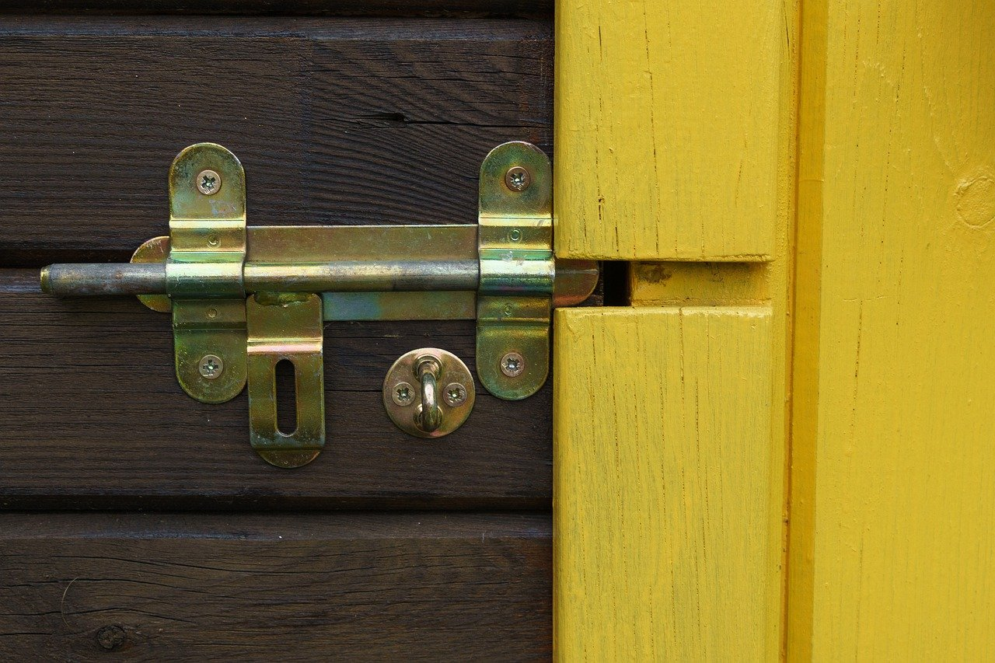
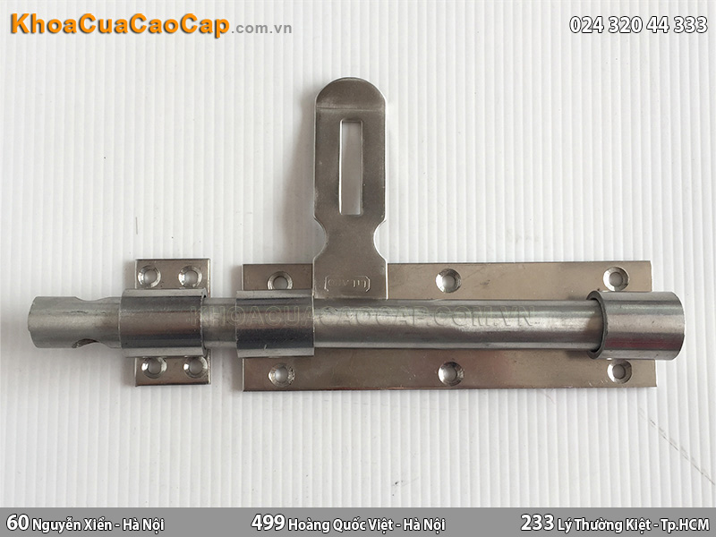
Chú giải
Then : Thanh gỗ hay sắt nhỏ và dài dùng để cài giữ cánh cửa khi đóng

Slide 9
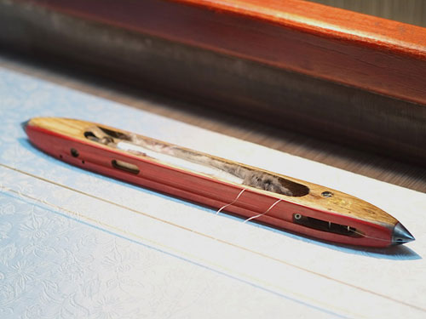
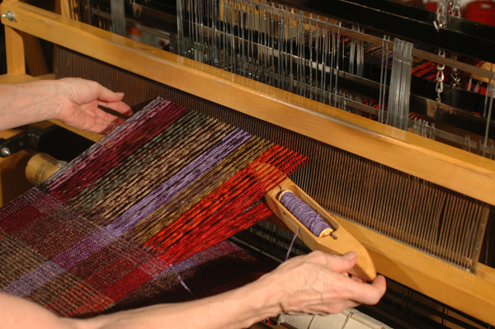
Chú giải
Thoi : Bộ phận của khung cửi hay máy dệt để luồn sợi trong khi dệt vải

Slide 10
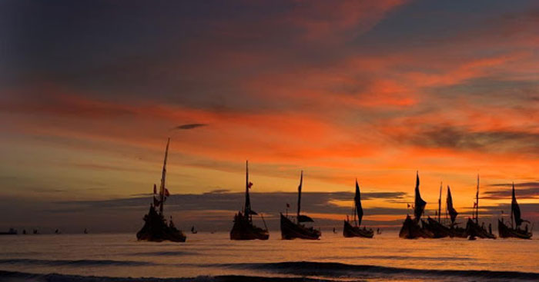
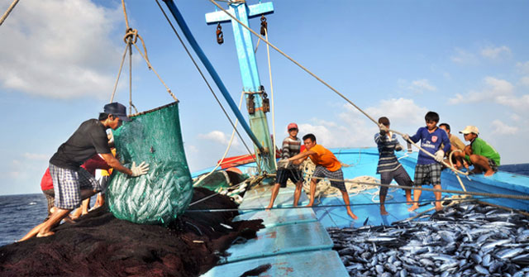
Bài thơ miêu tả cảnh gì?
→ Bài thơ miêu tả cảnh đoàn thuyền đánh cá ra khơi và trở về với cá nặng đầy khoang.

Slide 11
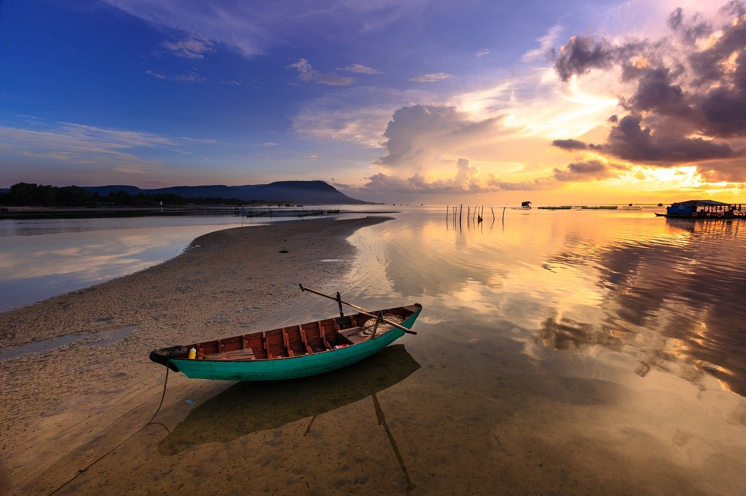
Mặt trời xuống biển như hòn lửa
Sóng đã cài then đêm sập cửa
Đoàn thuyền đánh cá lại ra khơi.
Câu hát căng buồm cùng gió khơi.
Đoàn thuyền đánh cá ra khơi vào lúc nào?
Đoàn thuyền đánh cá ra khơi vào lúc hoàng hôn

Slide 12
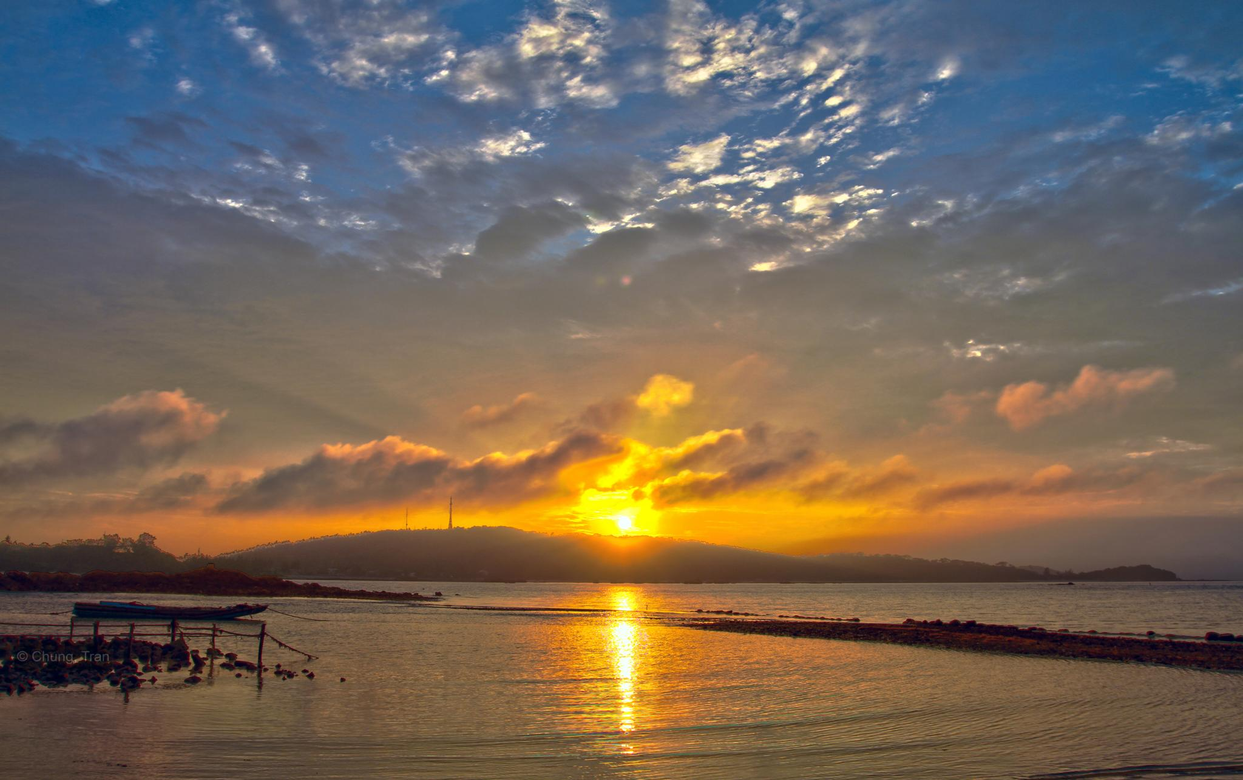
Sao mờ, kéo lưới kịp trời sáng
Ta kéo xoăn tay chùm cá nặng
Vảy bạc đuôi vàng lóe rạng đông
Lưới xếp buồm lên đón nắng hồng.
Câu hát căng buồm với gió khơi,
Đoàn thuyền chạy đua cùng mặt trời,
Mặt trời đội biển nhô màu mới,
Mắt cá huy hoàng muôn dặm phơi.
Đoàn thuyền đánh cá trở về từ lúc nào?
Đoàn thuyền đánh cá trở về từ lúc bình minh

Slide 13
3. Tìm những hình ảnh nói lên vẻ đẹp huy hoàng của biển
Mặt trời xuống biển như hòn lửa
Sóng đã cài then đêm sập cửa
Mặt trời đội biển nhô màu mới
Mắt cá huy hoàng muôn dặm phơi

Slide 14
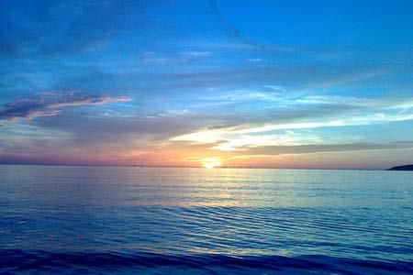
Chọn những từ ngữ nói lên vẻ đẹp lao động của con người trên biển
Công việc lao động của người đánh cá được miêu tả đẹp như thế nào?
Công việc lao động của người đánh cá thật đẹp, thật sôi nổi và hào hứng
Căng buồm
Hát gọi cá vào
Chạy đua cùng mặt trời
Kéo xoăn tay

Slide 15
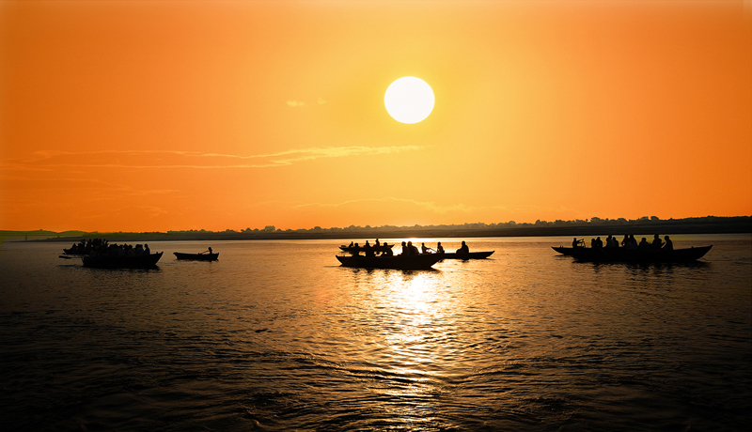
Ý nghĩa : Ca ngợi vẻ đẹp của biển cả, vẻ đẹp khỏe khoắn và sự lạc quan, yêu đời của người dân vùng biển.

Slide 16
Luyện đọc diễn cảm
Phát âm
Ngắt nhịp thơ
Nhấn giọng vào những từ ngữ gợi tả, gợi cảm, ca ngợi vẻ đẹp huy hoàng của biển, ca ngợi vẻ đẹp lao động hăng say của những ngư dân vùng biển.
Nhịp thơ ¾
Hát rằng:/ Cá bạc Biển Đông lặng
Gõ thuyền / đã có nhịp trăng cao
Sao mờ,/ kéo lưới kịp trời sáng

Slide 17
Ta hát bài ca / gọi cá vào,
Gõ thuyền đã có / nhịp trăng cao,
Biển cho ta cá / như lòng mẹ
Nuôi lớn đời ta / tự buổi nào.
ĐOÀN THUYỀN ĐÁNH CÁ
( trích)
Mặt trời xuống biển / như hòn lửa
Sóng đã cài then / đêm sập cửa
Đoàn thuyền đánh cá / lại ra khơi.
Câu hát căng buồm / cùng gió khơi.
Hát rằng: / cá bạc Biển Đông lặng,
Cá thu Biển Đông / như đoàn thoi
Đêm ngày dệt biển / muôn luồng sáng
Đến dệt lưới ta, / đoàn cá ơi!
Sao mờ, kéo lưới kịp trời sáng
Ta kéo xoăn tay / chùm cá nặng
Vảy bạc đuôi vàng / lóe rạng đông
Lưới xếp buồm lên / đón nắng hồng.
Câu hát căng buồm / với gió khơi,
Đoàn thuyền chạy đua / cùng mặt trời,
Mặt trời đội biển / nhô màu mới,
Mắt cá huy hoàng / muôn dặm phơi.
Huy Cận

Slide 18
Ai là tác giả của bài thơ Đoàn thuyền đánh cá ?
A
Trần Đăng Khoa
B
Huy Tưởng
C
Huy Cận
D
Tố Hữu

Slide 19
Câu thơ : “Mặt trời xuống biển như hòn lửa”
Tác giả đã sử dụng biên pháp nghệ thuật gì?
A
Nhân hóa
B
Ẩn dụ
So sánh
C
Không có đáp án nào
D

Slide 20
Câu thơ : “Sóng đã cài then, đêm sập cửa”
Tác giả đã sử dụng biên pháp nghệ thuật gì?
A
Nhân hóa
B
Ẩn dụ
So sánh
C
Không có đáp án nào
D

Slide 21

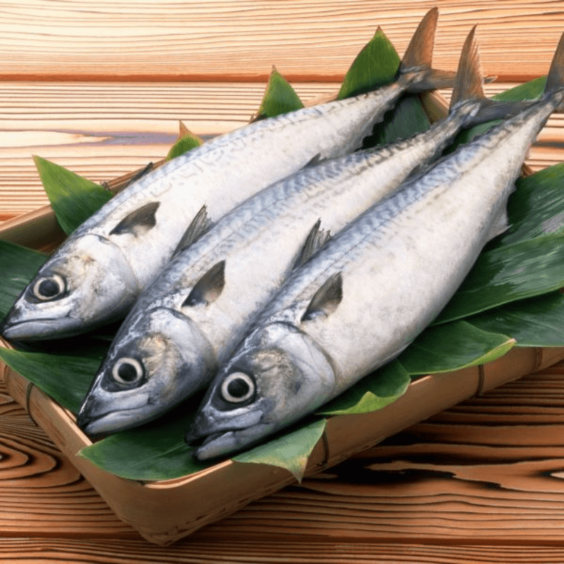
Hãy kể tên loài cá được nhắc đến trong đoạn trích?
Cá thu

Slide 22



